Slide 1



Slide 2

IG
网瘾少年背后的经济学探析
——用机会成本的思维看“电竞”

Slide 3

背景简介——
2018年11月3日，IG夺冠，高校男生宿舍集体沸腾狂欢，朋友圈更是被这场殿堂级的比赛刷屏。有人在为中国“电竞”业（“电子竞技游戏”业）的这场盛宴欢呼，感慨这是一群不被看好的少年逆袭的故事。也有人提出，以后孩子们是不是可以以“梦想”的名义疯狂打游戏了?
他们为什么要选择走上
这样一条道路？

Slide 4
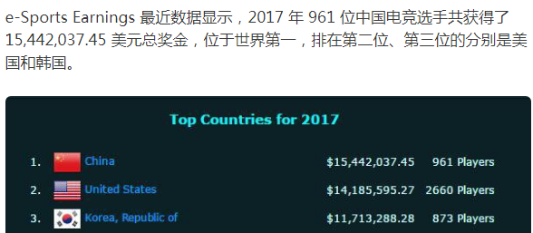
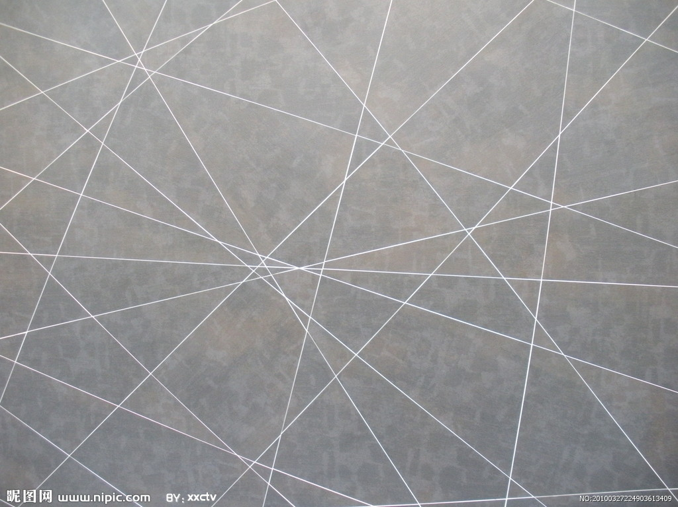
最直接的答案：
一夜暴富、名利双收。
据悉这场夺冠能为每位选手直接带来1000万的奖金——这可是一群年龄平均不到20岁的少年啊！
英雄联盟每年的总奖金都设为225万美元，所有参赛队按名次和比例分配。今年冠军IG组合分得总奖金的37.5%，核算一下就是84万美元（约合人民币584万）。
Notes:
IG俱乐部夺冠，老板王思聪拿出700万奖励6个队员和一个教练，冠军奖金平分，加上其他直播合同等人均收入可达千万。

Slide 5
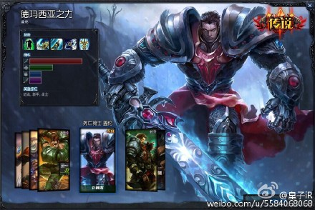
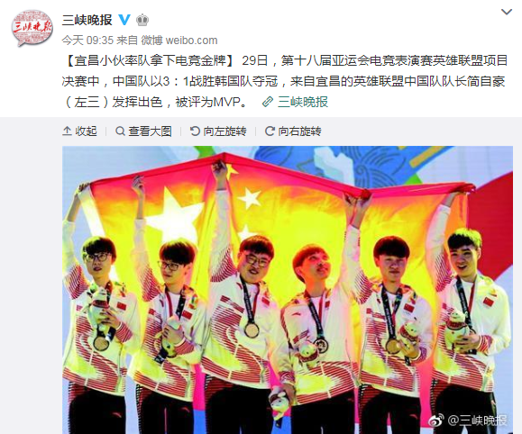
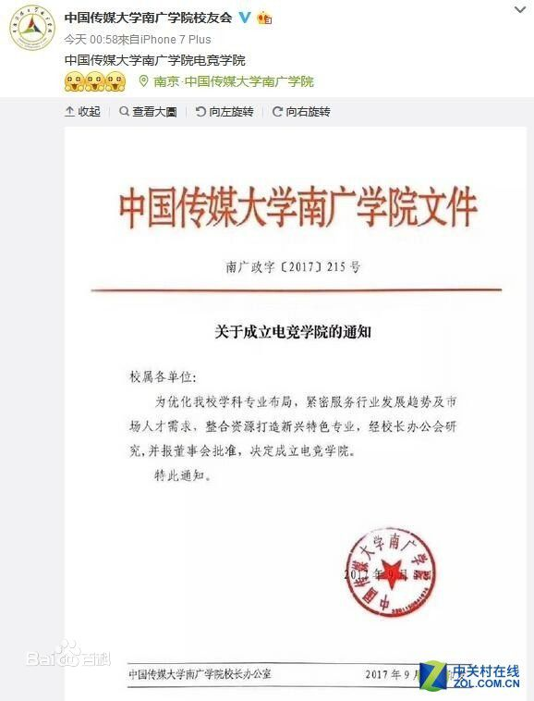
问题引出——
近年来，“电竞”成了体育赛事（2017年亚运会参赛项目）
成了大学专业科目
（2017年中国传媒大学开设）
到底应该支持？严控？还是有效引导？

Slide 6

（目前是） 来自官方——
严禁！！！
国家广播电影电视总局关于禁止播出电脑网络游戏类节目的通知 （2004年4月12日）
各省、自治区、直辖市广播影视局（厅）、新疆生产建设兵团广播电视局、中央三台：最近，某些广播电视播出机构设置电脑网络游戏栏目，播出电脑网络游戏节目，给未成年人的健康成长带来不利影响，广大群众对此意见很大。

Slide 7
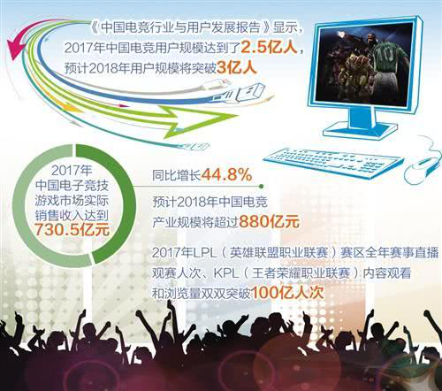
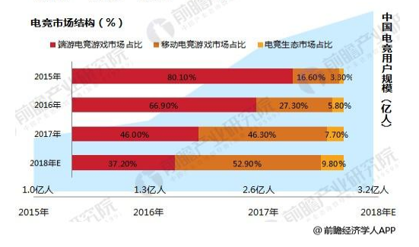
来自业界——
产业及用户
规模盛大！！！

Slide 8
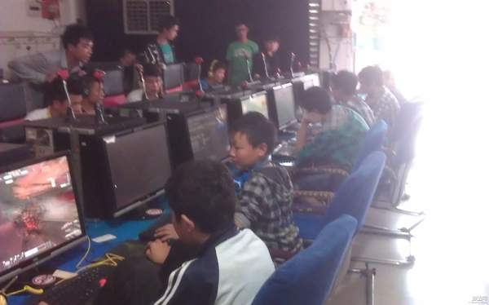
经济学原理应用——
机会成本
资源是稀缺的，当把一种资源（这里就是指少年资源）用于某种用途（玩游戏）时，所放弃的另一种用途（正常的学校教育）的收入（未来立足社会的资本），即所获得的收入（就是玩游戏带来的疯狂）的机会成本。

Slide 9
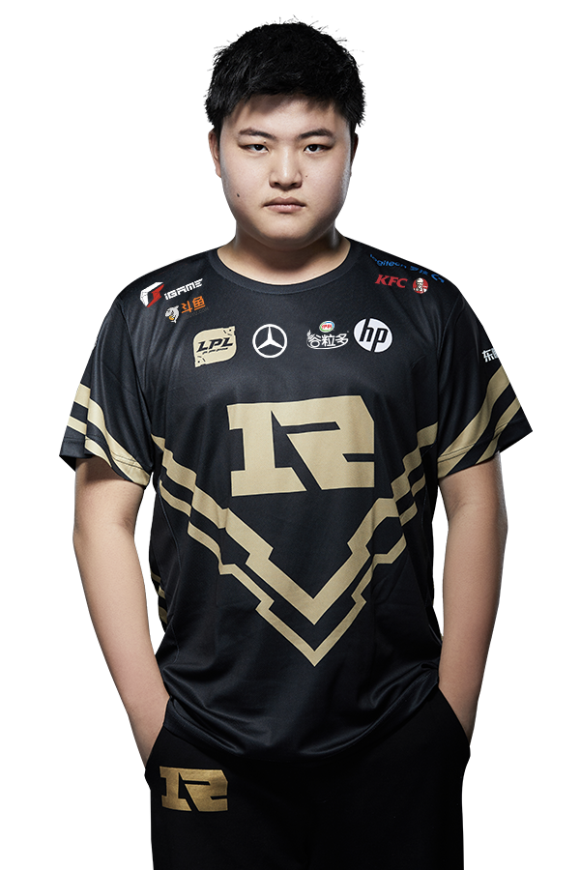
经济学原理解析——
01
02
>>退役后的少年，低学历造成的就业难，成为许多选手不得不面对的难题。目前，职业选手大多都是高中学历，他们将人生学习的黄金时间给了游戏和参赛，退役后少数人会选择重返校园，而大多数人因为曾经的疯狂，已然失去了求学的动力和兴趣。
>>当别人都在读中学的时候，他们已经或逃学或整日宅在家中打游戏。“网游”让他们有了不去上学的理由。但是，最终能走上职业赛场的人却寥寥无几（能获得比赛奖项和奖金的人更是凤毛菱角！），作为一个还没有完整价值观的未成年人，他们冒然放弃了自己未来立足社会的一切，只图眼前的金钱利益，等待他们的无疑会是一个冒险而少有回报的人生。
>>随之而来的问题是：不玩游戏，这群少年以后还能做什么？
03
>>这些青少年在有限的生命里没有认清自己，对自己这份有限的资源没有进行理性的合理配置。因此，他们的选择意味着：把最好的年华用在了虚无缥缈的“网游”上。
04

Slide 10

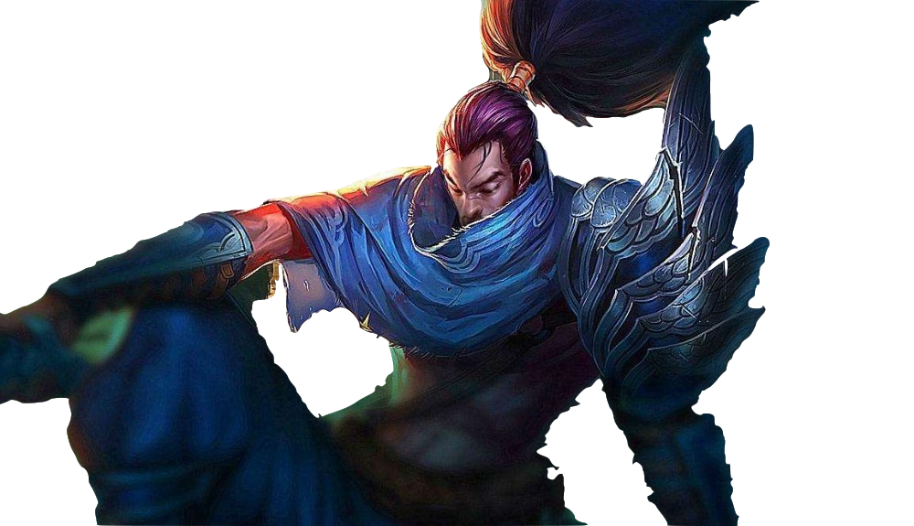
网瘾少年的选择引发的经济学思考——
01
选择上学，可以增进知识，可以树立正确的三观（世界观、人生观、价值观），为以后的人生打下坚实的基础；但是，他们放弃了！
选择电竞，虽然在少年时体验了一把澎湃激情，极少数的人获得了名望和金钱；但是，99%的人空耗了自己的时间、精力、健康和金钱，却没有获得与之相匹配的回报。待到“游戏”梦醒时分，“机会成本”已然耗去！（且此机会成本太大了！）
02
资源是稀缺的，我们人类的生命是有限的。这些青少年的选择没有使他自身的有限的资源得到理性的合理的配置，他们的选择让他在有限的资源下，使自身的价值没有得到最大的回报。
03
04
这就是机会成本告诉我们的：资源是稀缺的，一定要优化配置。

Slide 11

那么，究竟该如何看待“电竞”？到底应该支持？严控？还是有效引导？
我们的建议——
1
家庭教育是根本，学校教育是辅佐。每位家长（无论多忙）都应该多与孩子沟通，交流，有效引导。
政府要建立健全电竞行业相关法律法规。做到既要管控相关产业，又要对职业选手退役后的学习和就业做出相关规定。
2
青少年应该培养更有益于自己身心健康的兴趣爱好，合理配置自己的有限而稀缺的少年资源，让自己的人生远离梦游、脚踏实地、更有价值和意义。
3

Slide 12


谢谢大家
指导老师：陈军
2018级工商管理
周来友、田策、于海潼、王承震

